Slide 1


Hoạt động 1: Khởi động
Điền số thích hợp vào ô trống.
a) A = 17+17+17+17 = .
b) B = (-3).4 = (-3)+(-3)+(-3)+(-3) =
c) C = -(3.4) =
d) D = (-3).(-2) =
17
4
?
?
?
- 12
?
-12
?
?
?
Để biết cách tính kết quả chính xác của phép tính (-3) .(-2), tích của hai số nguyên âm là số thế nào? Chúng ta sẽ tìm hiểu trong bài mới ngày hôm nay?

Slide 2
PHÉP NHÂN HAI SỐ NGUYÊN KHÁC DẤU
PHÉP NHÂN CÁC SỐ NGUYÊN
PHÉP NHÂN HAI SỐ NGUYÊN CÙNG DẤU
TÍNH CHẤT CỦA PHÉP NHÂN CÁC SỐ NGUYÊN

Slide 3



Tiết 36. PHÉP NHÂN CÁC SỐ NGUYÊN
Hoạt động : Hình thành kiến thức
I. PHÉP NHÂN HAI SỐ NGUYÊN KHÁC DẤU
Hoàn thành phép tính:
(- 3).4 = (-3) + (-3) + (-3) + (-3) =
So sánh (- 3) . 4 và - (3 . 4)
?
?
Giải:
(- 3) . 4 = (- 3) + (- 3) + (- 3) + (- 3) = - 12
b) - (3 . 4) = - 12
Vậy
(- 3) . 4 =
– (3 . 4)
Vậy để tìm tích (- 3) . 4 ta
làm như thế nào?
– ( )
3 . 4
= -12

Slide 4
Tiết 36. PHÉP NHÂN CÁC SỐ NGUYÊN
I. PHÉP NHÂN HAI SỐ NGUYÊN KHÁC DẤU
Bước 1: Bỏ dấu “-” trước số nguyên âm, giữ nguyên số còn lại
Bước 2: Tính tích của hai số nguyên dương nhận được ở Bước1
Bước 3:Thêm dấu “-” trước kết quả nhận được ở Bước 2, ta có tích cần tìm.

Slide 5
Tiết 36. PHÉP NHÂN CÁC SỐ NGUYÊN
I. PHÉP NHÂN HAI SỐ NGUYÊN KHÁC DẤU
Ví dụ 1: Tính
(-5) . 6
5 . (-2)
Nhận xét về kết quả của tích
hai số nguyên khác dấu ?
Giải:
(-5) . 6 = - (5 . 6) = -30
5 . (-2) = - (5 . 2) = -10
* Lưu ý:
Tích của hai số nguyên khác dấu là số nguyên âm.

Slide 6
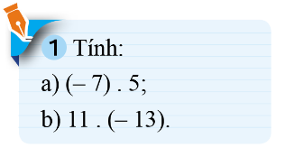
Tiết 36. PHÉP NHÂN CÁC SỐ NGUYÊN
I. PHÉP NHÂN HAI SỐ NGUYÊN KHÁC DẤU
Bước 1: Bỏ dấu “-” trước số nguyên âm, giữ nguyên số còn lại
Bước 2: Tính tích của hai số nguyên dương nhận được ở Bước1
Bước 3:Thêm dấu “-” trước kết quả nhận được ở Bước 2, ta có tích cần tìm.

Slide 7
Tiết 36. PHÉP NHÂN CÁC SỐ NGUYÊN
I. PHÉP NHÂN HAI SỐ NGUYÊN KHÁC DẤU
Giải:
a) (-7).5 = -(7.5) = - 35
b) 11.(-13) = -(11.13) = - 143

Slide 8
Tiết 36. PHÉP NHÂN CÁC SỐ NGUYÊN
II. PHÉP NHÂN HAI SỐ NGUYÊN CÙNG DẤU
1. Nhân hai số nguyên dương.
Tích của hai số nguyên dương là tích của hai số tự nhiên khác 0. Chẳng hạn:
5.8 = 40
(+5).(+8) = 40

Slide 9

Tiết 36. PHÉP NHÂN CÁC SỐ NGUYÊN
II. PHÉP NHÂN HAI SỐ NGUYÊN CÙNG DẤU
2. Nhân hai số nguyên âm.
a) Hãy quan sát kết quả ba tích đầu, ở đó mỗi lần ta giảm đi 1 đơn vị thừa số thứ hai. Tìm kết quả hai tích cuối?
(-3) . 2 = - 6
(-3) . 1 = - 3
(-3) . 0 = 0
(-3).(-1) = ?
(-3).(-2) = ?
Tăng 3 đơn vị
Tăng 3 đơn vị
Tăng 3 đơn vị
3
Tăng 3 đơn vị
6

Slide 10

Tiết 36. PHÉP NHÂN CÁC SỐ NGUYÊN
II. PHÉP NHÂN HAI SỐ NGUYÊN CÙNG DẤU
2. Nhân hai số nguyên âm.
b) So sánh (-3) . (-2) và 3 . 2
(-3) . (-2) = 6
3 . 2 = 6
(-3) . (-2) =
Để tìm tích (-3) . (-2), ta làm như thế nào?
3 . 2 =
Vậy
6
Để nhân hai số nguyên âm ta làm như sau:
Bước 1: Bỏ dấu “-” trước mỗi số.
Bước 2: Tính tích của hai số nguyên dương nhận được ở Bước 1, ta có tích cần tìm.
Tích của hai số nguyên cùng dấu là số nguyên dương.
* Lưu ý:

Slide 11
Tiết 36. PHÉP NHÂN CÁC SỐ NGUYÊN
II. PHÉP NHÂN HAI SỐ NGUYÊN CÙNG DẤU
2. Nhân hai số nguyên âm.
Ví dụ 2: Tính
(-5) . (-2)
-3x với x = -12
Nhận xét về kết quả của tích
hai số nguyên cùng dấu ?
Giải:
(-5) . (-2) = 5 . 2 = 10
b) Với x = -12 thì -3x = (-3) . (-12) = 3 . 12 = 36

Slide 12
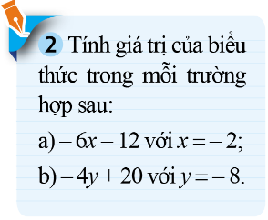
Tiết 36. PHÉP NHÂN CÁC SỐ NGUYÊN
II. PHÉP NHÂN HAI SỐ NGUYÊN CÙNG DẤU
2. Nhân hai số nguyên âm.
a) Thay x = - 2 vào - 6x -12 ta được:
- 6 . (- 2) – 12 = 12 – 12 = 0
b) Thay y = - 8 vào – 4y + 20 ta được:
- 4 . (- 8) + 20 = 32 + 20 = 52
Notes:
Đố

Slide 13
Tiết 36. PHÉP NHÂN CÁC SỐ NGUYÊN
I. PHÉP NHÂN HAI SỐ NGUYÊN KHÁC DẤU
II. PHÉP NHÂN HAI SỐ NGUYÊN CÙNG DẤU
1. Nhân hai số nguyên dương.
2. Nhân hai số nguyên âm.
*Chú ý: Cách nhận biết dấu của tích:
Dấu của thừa số | Dấu của tích
(+)
. (+)
(+)
(–)
. (–)
(+)
(+)
. (–)
(–)
(–)
. (+)
(–)
Notes:
Đố

Slide 14
Hoạt động 3: Luyện tập
Bài tập 1: Tính: 4. 25
Từ đó suy ra kết quả của các tích sau:
      (-4). 25=?
      4.(-25)=?
      (-4).(-25)=?
Giải: Ta có: 4.25 = 100
Suy ra: (-4). 25 = -100
      4.(-25) = -100
      (-4).(-25) = 100

Slide 15

Hoạt động 3: Luyện tập
Bài tập 2:
S
a) Tích hai số nguyên trái dấu luôn là một số nguyên dương
S
b) Tích hai số nguyên trái dấu luôn bằng 0
Đ
c) Tích hai số nguyên dương luôn là một số nguyên dương.

Slide 16
Hoạt động 4: Vận dụng
Bài 9 : Công ty Ánh Dương có lợi nhuận ở mỗi tháng trong quý I là – 30 triệu đồng. Quý II lợi nhuận mỗi tháng của công ty là 70 triệu đồng. Sau 6 tháng đầu năm, lợi nhuận của côn ty Ánh Dương là bao nhiêu?
Giải:
+ Lợi nhuận Quý I : (- 30) . 3 = - 90 triệu đồng.
+ Lợi nhuận Quý II: 70 . 3 = 210 triệu đồng.
Sau 6 tháng đầu năm, lợi nhuận của công ty Ánh Dương là:
(- 90) + 210 = 120 triệu đồng.

Slide 17

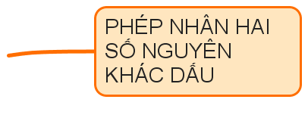


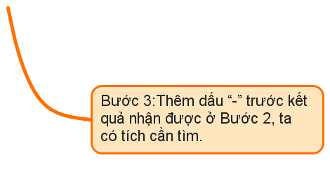


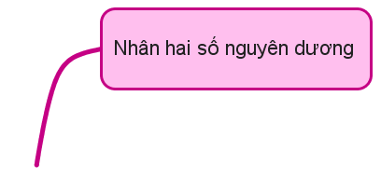


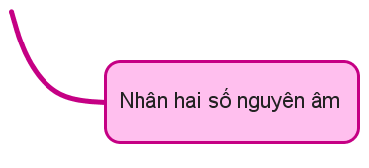


Slide 18



xin trân thành cảm ơn quý thầy cô và các em học sinh

